Slide 1


Factova TestOn
설비 반입 전에 운영 검증을 완성하는 AI 기반 테스트 자동화 솔루션
왜 필요한가요?
LG CNS이어야만 하는 이유
신규 공장과 생산 라인 구축에서는 설비 사양, 통신 규칙, 운영 시나리오와 테스트 로그가 여러 문서와 담당자에게 흩어집니다. 운영 연계 오류도 설비 반입 후에야 발견되는 경우가 많습니다.
LG CNS 설비 자동화 프로젝트의 사양·시나리오·판정 기준을 Asset으로 활용해 초기 준비 부담을 축소
검증 자산의
재사용
설비·업체별 검증 기준 불일치
Asset-Grounded
AI
프로젝트 조건에 맞는 초안을 제안하고, 검증 기준·실제 데이터·실행 로그를 연결해 AI 분석의 근거를 제공
반복 수동 테스트와 결과 정리
숙련자 경험에 의존하는 원인 분석
무엇을 검증하나요?
생산 설비와 운영 시스템이 주고받는 상태·명령·응답·처리 조건을 Step으로 정의하고, 여러 Step으로 구성된 운영 시나리오를 검증
어디에서 사용하나요?
대상 산업 :
생산 설비와 운영 시스템 간 사전 검증이 필요한 모든 제조 산업
적용 시점 :
신규 공장·라인 증설·설비 교체·운영 사양 변경·해외/원격 구축
대상 고객 :
신규 공장·라인 증설·설비 교체·운영 사양 변경·해외/원격 구축 시 공장 구축 PM 및 운영.설비 담당자, 설비 업체
생산 설비
운영 시나리오
운영 시스템
SECS/GEM
상태
명령
응답
처리조건
PLC Type
JSON Type
01
AI BUILD
설비 유형·통신 방식·조건을 구조화
02
DESIGN
사양·시나리오·판정 Rule 확정
03
EXECUTE
수동·자동·병렬 검증과 실시간 판정
04
DIAGNOSE
AI 원인 후보·조치·재시험 이력
도입 Reference

Slide 2
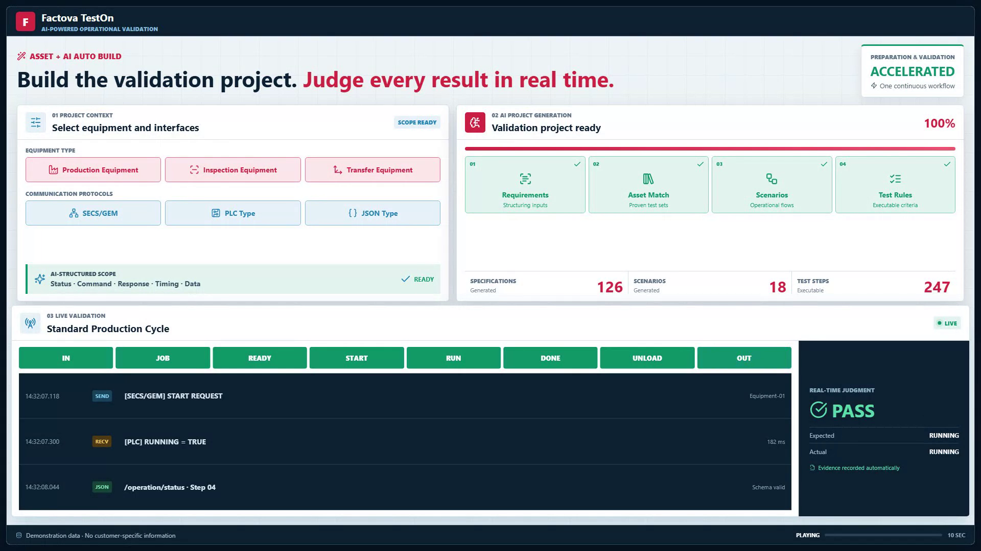
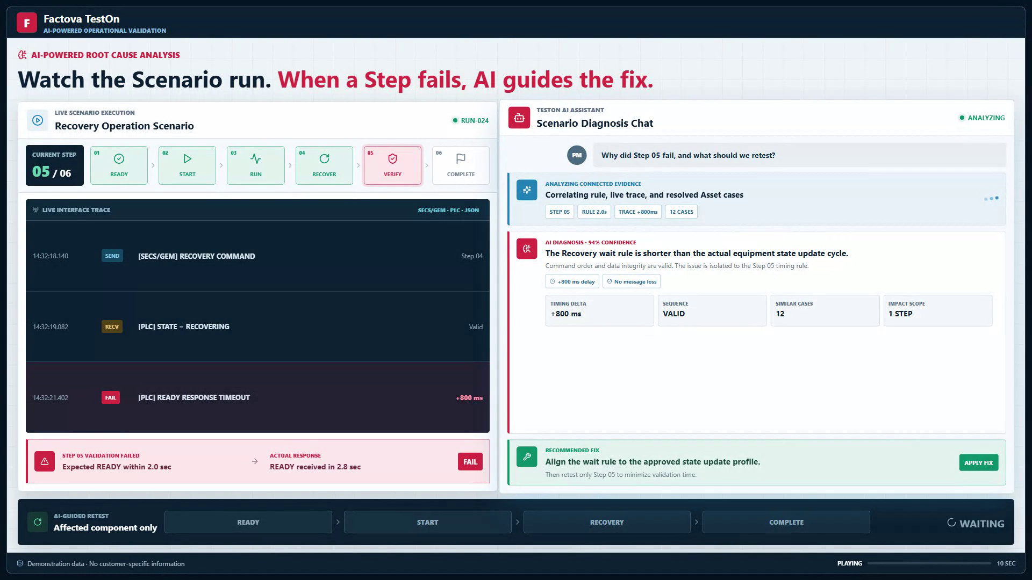
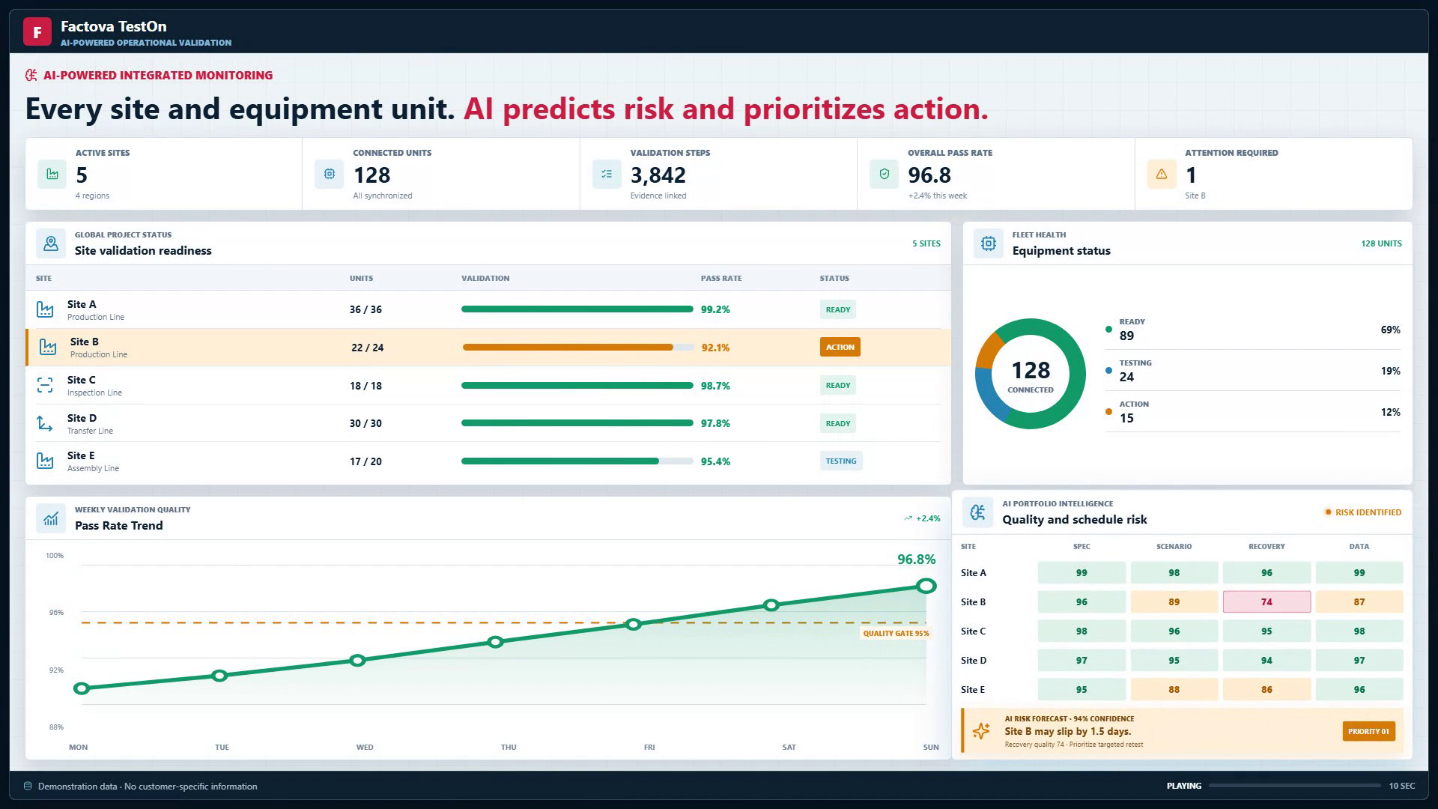
Factova TestOn
여러 현장과 설비의 검증 품질을 하나의 기준으로 관리
제품 화면으로 확인하는 실행 근거
AI 기반 프로젝트·사양·시나리오 초안
FAIL 근거 연결·AI 분석·영향 구간 재시험
Validation Control Tower
INTEGRATED VALIDATION CONTROL
SECS/GEM · PLC Type · JSON Type
01
GLOBAL VISIBILITY
현장·설비별 준비도와 실행 현황
02
EVIDENCE LINK
사양부터 결과·조치까지 추적
03
AI PRIORITY
일정·품질 위험과 다음 조치 보조
One Source of Validation Truth
검증 기준과 실행 근거를 표준화하고,
여러 현장의 품질과 일정 위험을 같은 방식으로 관리
전체 현황 통합
여러 현장·설비·시나리오의 준비도와 결과를 한눈에 조회
70%
70%
판정 근거 추적
Spec → Scenario → Result → Action의 연결과 재시험 이력 관리
반입 전 검증
현장 검증
최대 기간 단축 목표
최대 기간 단축 목표
AI 의사결정 보조
실패 원인 후보와 일정 위험을 분석해 조치 우선순위를 제안

